Slide 1
Praćenje troškova
TheGenerics
Akademska godina 2018./2019.

Slide 2
Sadržaj
Opis zadatka
Pregled zahtjeva
Korišteni alati i tehnologije
Arhitektura
Organizacija rada
Zaključak

Slide 3
Opis zadatka
Razvoj aplikacije za praćenje stanja kućnog budžeta
Praćenje troškova, prihoda, štednji
Razlikovanje troškova i prihoda prema kategorijama
Stvaranje grupa korisnika
Zajedničke štednje
Slični proizvodi
BudgetTracker
Mint
PocketGuard

Slide 4
Pregled zahtjeva
Funkcionalni zahtjevi
Registracija i prijava na sustav
Pregled profila
Upravljanje troškovima i prihodima
Upravljanje kategorijama prihoda i troškova
Pregled obavijesti
Upravljanje štednjama
Uplata i isplata novca u štednju
Pozivanje korisnika u štednju, pristupanje korisnika i napuštanje štednji
Stvaranje grupa
Pozivanje korisnika u grupe, pristupanje korisnika i napuštanje grupa
Uređivanje korisnički postavki
Odjava

Slide 5
Pregled zahtjeva
Nefunkcionalni zahtjevi
Web aplikacija
Prilagođenost mobilnim uređajima
Pristup sustavu putem korisničkog imena i lozinke
Sadržavanje hrvatskih dijakritičkih znakova
Prilikom unosa prihoda i troškova, stanje računa se automatski ažurira
Korisnik ne smije imati pristup dijelovima aplikacije za koje nije ovlašten

Slide 6
Korišteni alati i tehnologije
Korišteni alati i usluge
IntellijIDEA
Astah
Heroku
Korišteni programski jezici i tehnologije
Backend:
Java
Java Spring Framework
Frontend
Javascript
React.js
CSS
Baza podataka
PostgreSQL

Slide 7
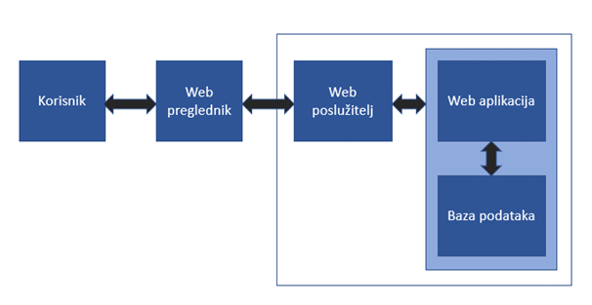
Arhitektura sustava
Model-View-Controller (MVC) arhitektura

Slide 8
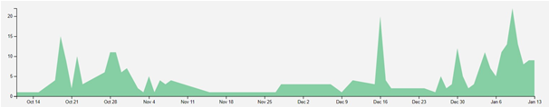
Organizacija rada
Prva dva nastavna tjedna - analiza i definiranje zadatka
Narednih 5 nastavnih tjedana - izrada dokumentacije prvog ciklusa i početak implementacije
Sljedećih 4 nastavnih tjedana - implementacija projekta i dokumentiranje drugog ciklusa
Posljednji tjedan rada na projekta – postavljanje aplikacije na poslužitelj

Slide 9
Zaključak
Stečena znanja potrebna za razvoj web aplikacija
Razvoj backend komponente
Korištenje Java SpringBoot-a
MVC arhitektura
Spring security
Mail usluge
Razvoj frontend komponente
Korištenje Javascripta i CSS-a
React.js
Bootstrap
Postavljanje aplikacije na poslužitelj
Rad u timu
Upravljanje vremenom
Organizacija projektnih aktivnosti i raspodjela dužnosti

Slide 10
Članovi grupe
Domagoj Jakšić: domagoj.jaksic@fer.hr
Dominik Galić: dominik.galic2@fer.hr
Vitomir Marjanović: vitomir.marjanovic@fer.hr
Domagoj Kroflin: domagoj.kroflin@fer.hr
Robert Čiček: robert.čiček@fer.hr
Vlatko Magjer: vlatko.magjer@fer.hr

